Slide 1
Буктрейлер
Читаем книги о войне

Slide 2

Васильев Борис Львович. Первым литературным произведением Бориса Васильева стала повесть «А зори здесь тихие…» Это лирическое название относящиеся к живописным северным местам, в которых происходит действие , настраивает на спокойную тишину. Но трагические зори довелось пережить в этих краях героям этой повести.

Slide 3
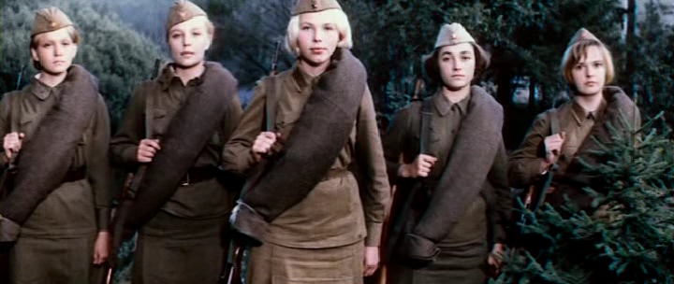

Slide 4
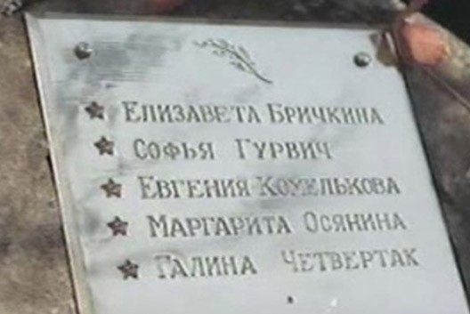

Slide 5

Действие повести Бориса Васильева происходит накануне войны. Она рассказывает об учениках 9-го "Б", их взрослении и становлении, дружбе и любви, первом серьезном нравственном выборе и противостоянии. Их молодости, которая категорична, безоглядна и стремительна. И очень коротка, потому что "завтра была война".

Slide 6
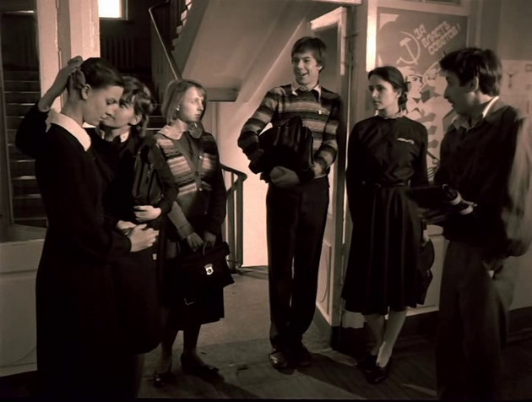

Slide 7
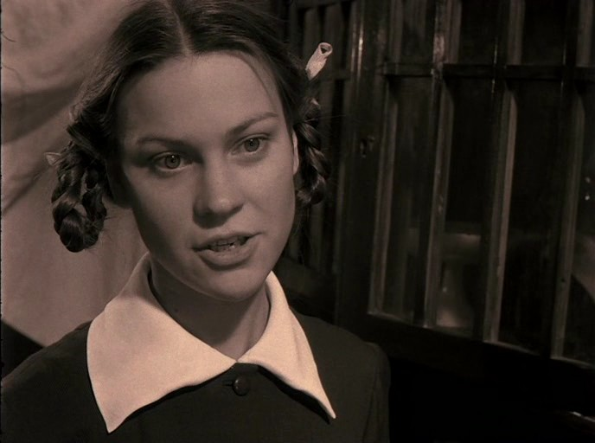

Slide 8

Бондарев Юрий Васильевич полно раскрывается в романе «Горячий снег» (1969), в котором повествуется о кровопролитных боях, развернувшихся в волжских степях юго – западнее Сталинграда в тревожную зиму 1942 года. Автор глубоко осмысливает диалектику военных событий, состояние человека в «предельных», драматических ситуациях.

Slide 9
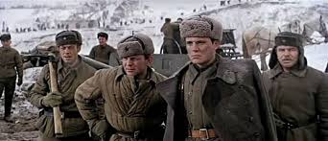

Slide 10
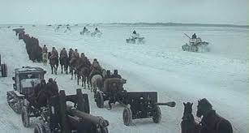

Slide 11
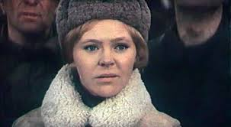

Slide 12

Роман посвящен действовавшей в Краснодаре во время Великой отечественной войны молодежной подпольной организации под названием «Молодая гвардия» (1942—1943), многие члены которой были казнены немецкими оккупантами. С начала 1945 года роман публиковался на страницах «Комсомольской правды», а вскоре вышел отдельным изданием. В 1946 году ему присуждена государственная премия СССР.

Slide 13
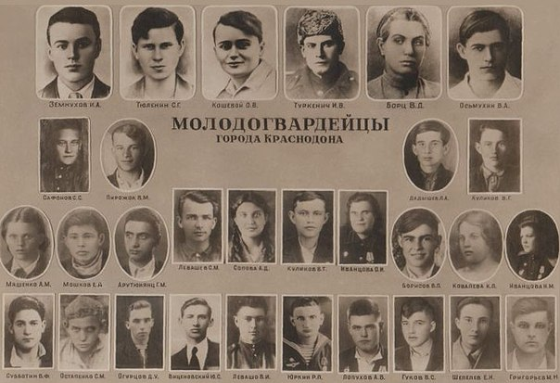

Slide 14
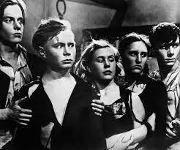

Slide 15

Роман написан в трёх частях, Первые две части романа были изданы в 1959 и 1962 году, третья часть -в 1971. Произведение написано в жанре романа-эпопеи, сюжетная линия охватывает временной интервал с июня 1941-го по июль 1944-го года

Slide 16
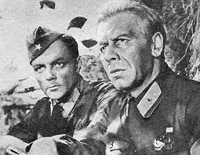

Slide 17
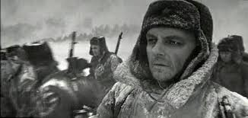

Slide 18



В 1951 году в газете «Чусовский рабочий» напечатал В.Астафьев свой первый рассказ «Гражданский человек». В 1953тгоду в Перми выпустил первый сборник рассказов «До будущей весны». В 1961 году окончил высшие литературные курсы при союзе писателей СССР. Наиболее известные произведения ; романы «Тают снега», «Царь рыба» (Государственная премия СССР, 1978), «Печальный детектив»; повести «Перевал», «Стародуб», «Звездопад», «Кража», «Последний поклон», «Пастух и пастушка»; цикл рассказов «Затеси».

Slide 19


Slide 20
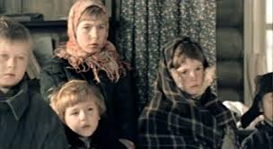

Slide 21
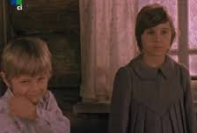

Slide 22

Эта книга сама - часть истории. По мере создания она меняла судьбы своих героев, спасала от забвения и лжи сотни имен. Автор проделал колоссальную работу, по крупицам собирая мозаичную картину великой битвы, которую в течение многих дней вела горстка защитников с многократно превосходящими силами противника. Это книга о надежде, отчаянии и силе духа. Без книги С.Смирнова наша память о Великой Отечественной войне, о народном характере и о самой крепости была бы неполной. "Брестская крепость" - литературный памятник одному из самых драматических и значительных событий военной истории ХХ века. За книгу «Брестская крепость» С.С. Смирнов в 1965 году был удостоен Ленинской премии. Награждён орденом Ленина.

Slide 23
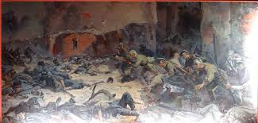

Slide 24
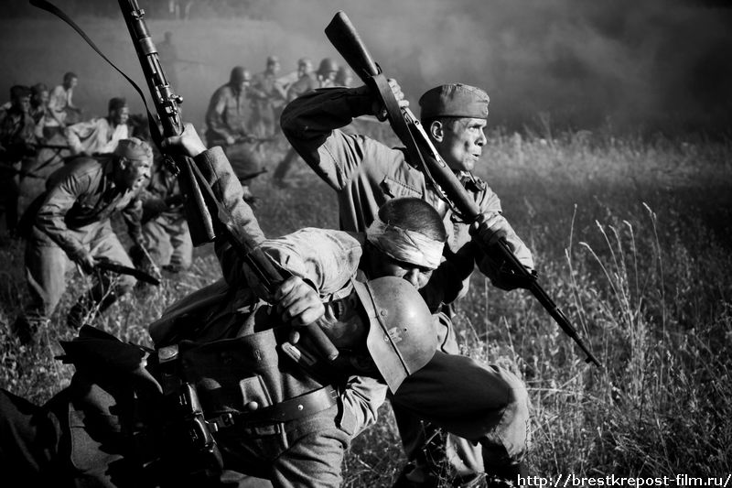

Slide 25
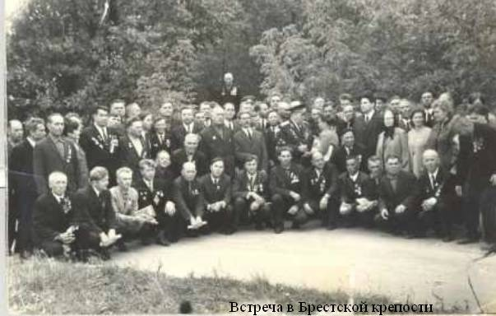

Slide 26

Тематическая новизна повести заключается в том, что Катаев — первым в советской литературе — решил рассказать о войне через восприятие ребёнка. После выхода «Сына полка» тема «Война и дети» стала разрабатываться достаточно активно
Замысел повести «Сын полка» начал формироваться у Катаева в 1943 году, когда он работал фронтовым корреспондентом и постоянно перемещался из одного воинского соединения в другое. Однажды писатель заметил мальчика, облачённого в солдатскую форму: гимнастёрка, галифе и сапоги были самыми настоящими, но сшитыми специально на ребёнка. Из разговора с командиром Катаев узнал, что мальчугана — голодного, злого и одичавшего — разведчики нашли в блиндаже. Ребёнка забрали в часть, где он прижился и стал своим.

Slide 27
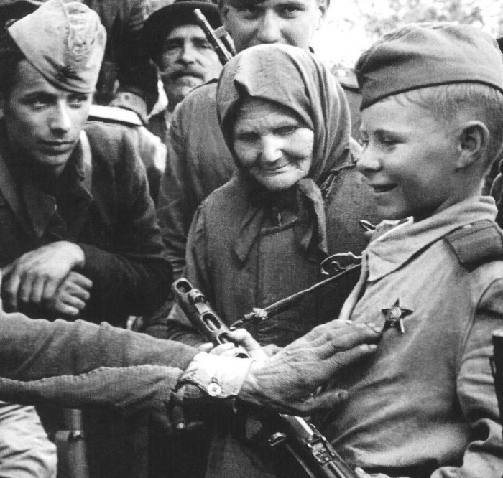

Slide 28
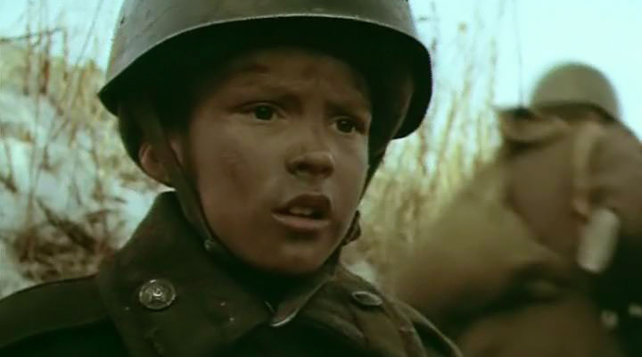

Slide 29

Журналист, писатель, заслуженный работник культуры Российской Федерации.
Повесть о мальчике-сироте, которого в годы Великой Отечественной войны приютили разведчики одного из полков Советской Армии.

Slide 30
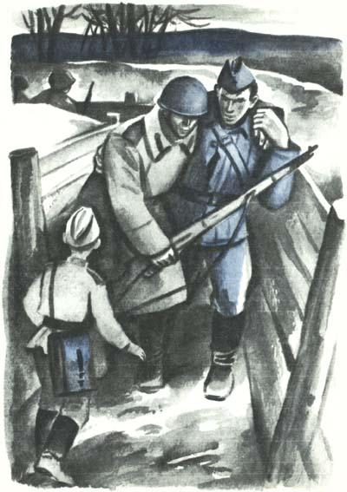

Slide 31
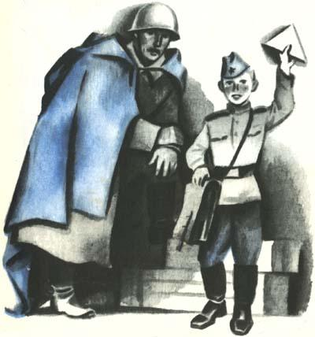

Slide 32

Сюжет рассказа основан на реальных событиях. Весной 1946 года на охоте М. Шолохов встретил человека, который поведал ему свою печальную историю.
Два осиротевших человека, две песчинки, заброшенные в чужие края военным ураганом невиданной силы… Что ждет их впереди? И хотелось бы думать, что этот русский человек, человек несгибаемой воли, выдюжит и около отцовского плеча вырастет тот, который, повзрослев, сможет все вытерпеть, все преодолеть на своем пути, если к этому позовет его Родина.

Slide 33
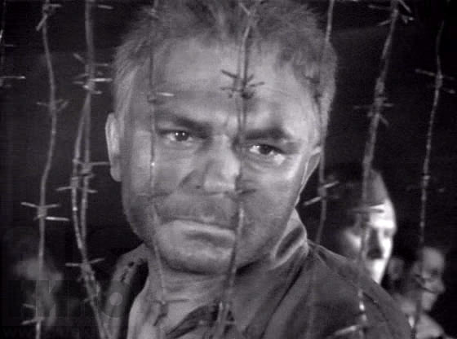

Slide 34
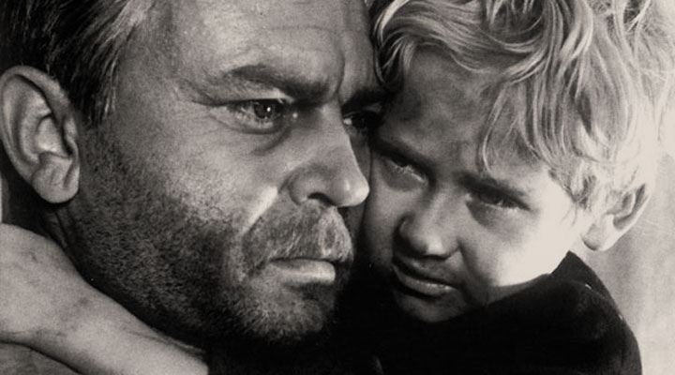

Slide 35

Памяти павших будьте достойны!
Вечно достойны!
Хлебом и песней, мечтой и стихами,
жизнью просторной,
Каждой секундой, каждым дыханьем
будьте достойны!
Люди! Покуда сердца стучатся,- помните!
Какою ценой завоевано счастье,-
пожалуйста, помните!

Slide 36


